Slide 1
PROGRAMANDO EM JAVASCRIPT
UC3 – CODIFICAR FRONT-END DE APLICAÇÕES WEB

Slide 2
O que é linguagem de programação
Todo programa é um conjunto de instruções, seja um programa que some dois números, seja um envio de solicitação pela internet. Compiladores e interpretadores recebem código legível por seres humanos e convertem-no para código de máquina, legível pelo computador.
Em uma linguagem compilada, a máquina de destino traduz o programa diretamente. Em uma linguagem interpretada, o código fonte não é traduzido diretamente pela máquina de destino. Em vez disso, um programa diferente, o interpretador, lê e executa o código.

Slide 3
Sobre Linguagens de programação
Linguagem de programação É um conjunto de regras léxicas (ortográficas), e sintáticas (gramática), para se escrever programas.
Léxica Diz respeito à correção das palavras "isoladas" (ortografia).
Exemplo:
(Português): cachorro caxorro
Linguagem de programação: main maim

Slide 4
Sintática Diz respeito à correção das sentenças(gramática).
Exemplo:
(Português):
O cachorro está com fome.
A cachorro está com fome.
Linguagem de programação:
x = 2 + y;
x = + 2 y;

Slide 5
Tipos de linguagem?
Uma linguagem compilada é uma linguagem de programação cujas implementações são tipicamente compiladores e não interpretadores. Uma linguagem interpretada é uma linguagem de programação cujas implementações executam instruções direta e livremente, sem antes compilar um programa em instruções em linguagem de máquina.

Slide 6
Vantagens da compilação
Velocidade do programa, porque todo o processo de compilação e geração do código é realizado antes, na hora da execução é mais rápido.
As correções do programa são realizado no ato da compilação isso é uma vantagem porque o arquivo EXE já está funcionando de forma

Slide 7
Vantagens da interpretação
-Não precisa recompilar o código fonte, quando você muda a plataforma. (ex. Windows, Linux) basta ter o interpretador pra cada uma dessas plataformas.
-Facilidade na manutenção do software em aplicação, não precisa recompilar todo, pode ser corrigido em partes (rotinas).
-é uma linguagem expressiva, ou seja não precisa de muitas linhas de códigos pode ser mais resumida do que a linguagem compilada.

Slide 8
Exemplos de linguagens interpretadas
Html
Css
PHP
Pyton
JavaScript

Slide 10
Operadores aritméticos
+ adição
Subtração
* Multiplicação
/ divisão

Slide 11
Operadores lógicos
TIPO | Símbolo do operador
igualdade | =
menor | <
maior | >
Menor ou igual | <=
Maior ou igual | >=
Diferente | <>

Slide 12
Operadores lógicos
nome | operador | exemplo
Conjunção | E | Verdadeiro quando ambas proposições verdadeiras
Disjunção | OU | Retorna verdadeiro quando pelo menos uma proposição é verdadeira
Negação | Não | Inverte o resultado

Slide 13
O CONCEITO DE VARIÁVEIS
O QUE SÃO VARIÁVEIS?
É uma posição reservada na memória para armazenar, valores, textos, etc.
Para definir uma variável podemos utilizar Letras, Números, letras e números.

Slide 14
TIPOS DE VARIÁVEIS
As variáveis podem ser do tipo:
Inteiro (apenas valores inteiros)
Real (números reais)
Texto (string)
Caracter (Caracteres)
Logicos ou boleanos (V ou F )
Cadeia (pode armazenar diversos textos)

Slide 15
NOMES DE VARIÁVEIS
É uma boa prática definir os nomes das variáveis com letras minúsculas, e não utilizar espaços e nem acentos.
exemplo: nome do aluno. (ERRADO)
nome_do_aluno (CORRETO)

Slide 16
DECLARAÇÕES DE VARIÁVEIS
Declaramos uma variável utilizando o tipo e o nome exemplo: inteiro idade
Quando temos mais de uma variável do mesmo tipo podemos definir tudo de uma única vez. Exemplo:
Inteiro idade

Slide 17
PLATAFORMAS
-CONSOLE DO NAVEGADOR
-NODE JS
-VS CODE

Slide 19
DESVIO CONDICIONAL SIMPLES
O desvio condicional simples é utilizado na elaboração do algoritmo para mostrar as várias possibilidades de situações diversas, as quais produzirão resultados diferentes.
Temos a instrução se...entao... fimse que tem por finalidade tomar uma decisão.
Se a condição for verdadeira, serão executadas todas as instruções que estejam entre a instrução se...entao e a instrução fimse. Se a condição for falsa, serão executadas as instruções que estejam após o comando fimse.

Slide 20
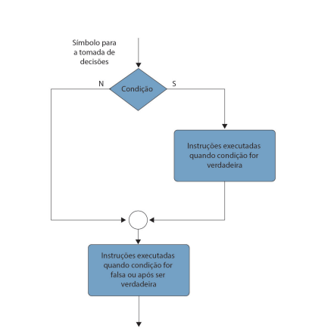
DIAGRAMA DE BLOCOS

